Slide 1
Reabilitarea medicală a pacientului cu afecțiuni ale coloanei vertebrale
Curs 6

Slide 2
Coloana vertebrală este cel mai important segment al aparatului locomotor și reprezintă segmentul axial cu rol esențial în statica și mobilitatea corpului.
Este alcătuită din 33-34 de vertebre, grupate anatomic în cinci regiuni - cervicală, toracală (dorsală), lombară, sacrată și coccigiană.

Slide 3
Ținuta coloanei vertebrale, diferă de la un individ la altul în raport de menținerea acestor echilibre; sunt descrise cinci tipuri principale de ținute (după Staffel):
spatele normal;
spatele rotund - este destul de frecvent mai ales la tinerii care au prestat activități fizice intense. Convexitatea dorsală a coloanei coboară până la vertebrele lombare, bazinul este ușor înclinat înainte și în jos;
spatele plat - provoacă cel mai frecvent apariția scoliozelor, cu evoluție gravă. Convexitatea dorsală și concavitatea laterală dispar, iar înclinarea bazinului se menține mică. Scapulele apar reliefate posterior;

Slide 4
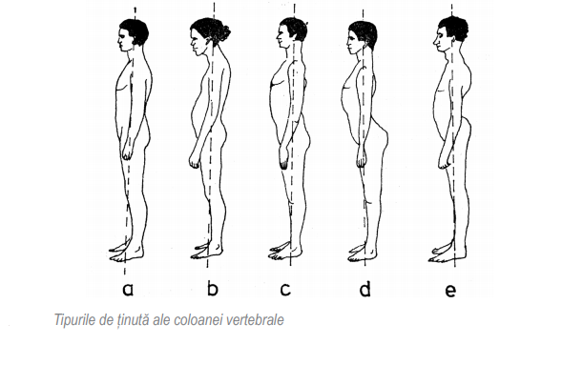
spatele concav-plat (lordotic) - este mai rar întâlnit. Concavitatea lombară se accentuează mult, concomitent cu convexitatea dorsală;
spatele concav-rotund - este cel mai puțin frecvent. Concavitatea lombară se accentuează mult, de asemenea și convexitatea dorsală.

Slide 5
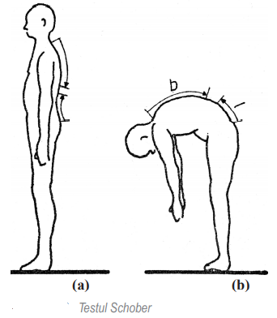
Mișcările coloanei, indiferent de amplitudinea lor, sunt mișcări complexe, în care intervin mai multe segmente vertebrale. La ele participă discurile intervertebrale, articulațiile coloanei, ligamentele de susținere și structurile musculare.
Mișcările corpilor vertebrali se execută pe nucleul pulpos ca pe un ax, nucleul având rolul unei adevărate bile mecanice.
Flexia ventrală:
- se realizează prin participarea coloanei și a șoldurilor;
- este obiectivată prin testul Schober sau proba index-sol

Slide 6
Extensia
- se realizează cu ajutorul musculaturii paravertebrale;
- în regiunea lombară extensia ajunge până la 30°, în cea dorsală la 55° iar în regiunea cervicală la 60°.
Înclinarea laterală - este de 16°-17°, cu maximum de amplitudine la nivelul segmentului dorsal. Se realizează prin implicarea mușchilor pătrat lombar, psoas, intertransversali și dreptul lateral al capului.
Rotația - este maximă în regiunea cervicală unde ajunge la 75°. Rotația completă se realizează prin acțiunea mușchilor oblici abdominali și intercostali. Răsucirea de aceeași parte se efectuează cu marele dorsal, mușchiul lung al gâtului și oblicul mic abdominal. Răsucirea de partea opusă se datorează spinotransversului și marelui oblic abdominal.

Slide 7
Reabilitarea medicală după traumatismele coloanei vertebrale Traumatismele coloanei cervicale
Principiile de tratament în leziunile posttraumatice ale coloanei cervicale vizează
1. realinierea coloanei vertebrale;
2. obținerea și menținerea stabilității spinale;
3. prevenirea apariției sau agravării leziunilor neurologice;
4. ameliorarea recuperării neurologice;
5. obținerea unei recuperări funcționale precoce.

Slide 8
În primă fază a perioadei de imobilizare de 3-4 săptămâni, recuperarea medicală se axează pe combaterea efectelor negative ale repausului prelungit în decubit dorsal:
se efectuează în scop profilactic mobilizări și posturări alternante segmentare;
mobilizări active pentru întreținerea mișcărilor articulare;
prevenirea sau corectarea pozițiilor și atitudinilor vicioase;
prevenirea și tratamentul escarelor de decubit;
profilaxia cu anticoagulante a accidentelor trombo-embolice;
se asociază masajul clasic cu efect analgezic, miorelaxant, decontracturant, vasculotrop și de drenaj venolimfatic. Se insistă pe zonele cutanate aflate în contact prelungit cu patul, care sunt cele mai expuse pentru apariția escarelor: zona occipitală, trapezul, omoplații, zona sacrată, zona calcaneană;

Slide 9
ridicarea în șezut și verticalizarea sunt permise doar cu orteza de imobilizare cervicală. Pacientul va fi învățat cum să se mobilizeze în pat și să se ridice în șezut pe marginea patului (se întoarce din decubit dorsal în decubit lateral, cu coloana în rectitudine apoi se ridică utilizând sprijinul pe coate și propulsia membrelor superioare). Odată cu verticalizarea se recomandă program de mers în mod repetat;
după începerea mobilizării se poate trece la terapia fizicală și programe adaptate de kinetoterapie:
− masaj;
− termoterapie locală;
− electroterapie;
− exerciții de tonifiere pentru mușchii flexori și extensori ai coloanei cervicale;
− exerciții de menținere a mobilității articulare;
− exerciții de recuperare proprioceptivă la sală sau în bazin.
Recuperarea medicală după consolidarea leziunii posttraumatice se face după 1-3 luni, cât a fost purtat aparatul Minerva.

Slide 10
Traumatismele coloanei toraco-lombare
După trecerea fazei acute și ameliorarea durerilor poate fi începută recuperarea medicală:
până la consolidarea completă se va menține hiperlordoza cu lombostat;
după consolidare obiectivului principal al recuperării este refacerea mobilității coloanei vertebrale și a sensibilității proprioceptive.

Slide 11
Programul de recuperare medicală cuprinde trei perioade:
Perioada de aliniament (până la 2-4 săptămâni) - în care din decubit dorsal și lateral se fac mobilizări pasive și active ajutate ale membrelor inferioare, mobilizări de lateralitate și întinderi musculare cu rezistență manuală progresivă.
Perioada de reconsolidare (4-6 săptămâni) - în care după ameliorarea durerilor, pacientul este ridicat în ortostatism și se efectuează un program de exerciții în lordoză (flexia de genunchi și șold ținând cont că mușchiul psoas are o acțiune hiperlordozantă). Se poate asocia terapia balneofizicală de recuperare.
Perioada finală a consolidării (6-10 săptămâni) - cuprinde un program variat de exerciții pentru asuplizarea musculaturii paravertebrale și a rotatorilor.
Se pot utiliza exerciții din tehnica Klapp (poziție patrupedă). Progresiv se trece la exerciții de flexie anterioară (tip poziție mahomedană), înclinație laterală, exerciții de creștere a forței musculare și reantrenament la efort.

Slide 12
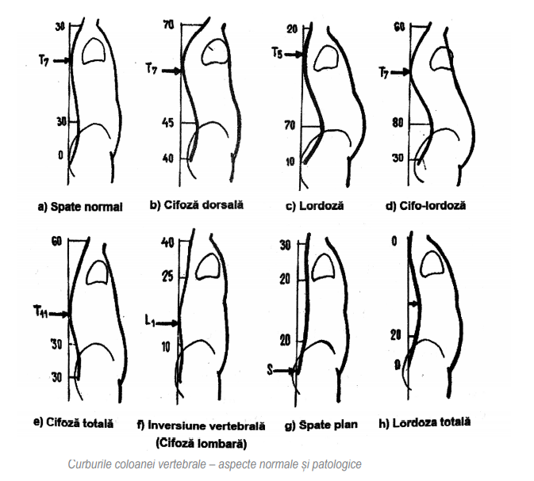
Reabilitarea medicală în tulburările de statică ale coloanei vertebrale
Deformațiile coloanei vertebrale interesează planul frontal (scolioze), sagital (lordoze, cifoze) sau, de cele mai multe ori, sunt combinate.

Slide 14
Reabilitarea medicală în tulburările de statică vertebrală
Programele de kinetoterapie recuperatorie sunt individualizate pentru fiecare bolnav în parte și trebuie să respecte câteva reguli de igienă ocupațională:
Diminuarea rolului nociv al greutății corporale - se face prin scădere ponderală și menținerea la nivelul optim al greutății în raport cu talia și vârsta.
Întinderea mușchilor retractați - cele mai nocive retractări musculare pentru coloana vertebrală sunt cele ale mușchilor spinali care se contractă în zonele deformate
pentru aceste retractări se recomandă de două ori pe zi efectuarea cu blândețe, progresiv a unor tracțiuni vertebrale totdeauna axiale.
un mușchi retractat este dureros la început, dar pe măsură ce se fac tracțiunile vertebrale, durerea dispare progresiv, odată cu creșterea extensibilității.
se asociază exerciții de asuplizare pe segmentele cu redoare.

Slide 15
Combaterea posturilor și atitudinilor nocive - având în vedere că multe dintre tulburările de statică au cauze nestructurale, funcționale, provocate de poziții necorespunzătoare la școală sau la locul de muncă, se recomandă să se alterneze posturile pe parcursul aceleiași zile, poziționând corpul și articulațiile în poziții cât mai asemănătoare cu cele din viața normal;
Tonifierea musculaturii - se insistă pe tonifierea mușchilor paravertebrali, abdominali și fixatori ai omoplatului. Cura balneoclimaterică, hidrotermoterapia, sporturile colective sunt utile în realizarea acestui obiectiv.

Slide 16
Gimnastica respiratorie - are drept scop tonifierea mușchilor respiratori, combaterea stazei pulmonare și menținerea elasticității cutiei toracice. Se insistă pe exerciții de asuplizare care vizează creșterea amplitudinii mișcărilor respiratorii.
Folosirea unor mijloace corectoare și stabilizatoare - dispozitivele ortopedice pot aduce beneficii în deformările coloanei vertebrale indiferent de etiologie, mai puțin în malformațiile congenitale, din cauza rigidității coloanei în zona afectată.

Slide 17
Kinetoterapia în tulburările de statică ale coloanei vertebrale
Exercițiile fizice reprezintă un mijloc funcțional eficient și accesibil în combaterea deviației coloanei vertebrale. Pot fi pasive sau active.
Exercițiile fizice pasive - sunt executate de kinetoterapeut cu scopul mobilizării unui segment rigid al coloanei vertebrale sau pentru a exercita o întindere corectă a ligamentelor și musculaturii din partea concavității unei curburi a coloanei.
Exercițiile fizice active - se împart la rândul lor în statice, dinamice sau intermediare

Slide 18
exercițiile statice - constau în executarea unor contracții izometrice care nu duc la deplasarea segmentului corpului ci realizează doar creșterea tensiunii intramusculare. Efectul este deci tonifierea și creșterea forței musculare care menține postura verticală (paravertebralii, adductorii omoplaților, ridicătorii umerilor).
exerciții dinamice - mobilizează segmentele corporale fără a utiliza încărcare extracorporeală (de ex. alergări, sărituri, aruncări etc.). Sunt utile pentru creșterea tonusului și forței musculare, mărirea elasticității mușchilor, favorizarea circulației locale, ameliorarea mobilității articulare și îmbunătățirea funcției respiratorii (de ex. alergările). În funcție de numărul grupelor musculare solicitate se produce o creștere a ritmului respirator și a pulsului cardiac central care trebuie să susțină procesele metabolice musculare și astfel realizăm antrenarea funcțiilor cardiovasculare afectate de deformările cutiei toracice. Există și exerciții dinamice cu rezistență în care se utilizează încărcare extracorporeală (mâna kinetoterapeutului, haltere, mingi, extensoare etc.). Se utilizează mai ales pentru creșterea forței musculare și ameliorarea circulației locale.

Slide 19
exerciții intermediare - constau în deplasările lente ale membrelor (de ex. ducerea brațului lateral liber sau cu haltere mici în mâini). Se recomandă pentru creșterea forței musculare.
Pe lângă aceste exerciții de gimnastică corectivă se recomandă practicarea unor sporturi (înot) sau jocuri sportive (volei, baschet), doar în scop de divertisment, nu competițional și pentru antrenarea grupelor musculare.

Slide 20
Spondiloza cervicală Tratament
Obiective și mijloace terapeutice:
combaterea durerii - antialgice, antiinflamatoare nesteroidiene;
combaterea contracturilor musculare - terapie fizicală;
refacerea staticii regiunii cervicale;
refacerea echilibrului musculoligamentar zonal;
recuperarea dinamicii coloanei cervicale;
remiterea manifestărilor neurologice (acolo unde este cazul).

Slide 21
Reabilitarea medicală la pacienții cu leziuni degenerative ale coloanei vertebrale
Terapia fizicală în spondiloza cervicală:
Termoterapia locală - aplicații de parafină,,în pelerină”. 
Electroterapie:
curenți de joasă frecvență - galvanic, diadinamic, Trabert, TENS, cu intensitate mică, în ședințe de 20-30 minute;
curenți de medie frecvență - interferențiali;
ultrasunete - cu efect antialgic și decontracturant. 
Masaj - clasic, profund, transversal cu efect antialgic, miorelaxant și decontracturant.
 Kinetoterapia

Slide 22
Are ca scop refacerea posturii cervicale normale, remisiunea durerilor și refacerea mobilității în toate axele de mișcare.
Pentru o mai bună toleranță si complianță a pacientului este recomandabil ca programul de kinetoterapie să fie precedat de o pregătire a structurilor cervicale prin termoterapie, hidrotermoterapie și electroterapie
Este recomandabil ca programul de kinetoterapie să fie urmat de cură balneoclimaterică în stațiunile de profil unde se va combina hidrotermoterapia generală cu efectul nămolurilor terapeutice și cu acțiunea de relaxare nervoasă caracteristică climatului balnear.

Slide 23
Torticolisul acut
Este o afecțiune a coloanei cervicale caracterizată prin dureri laterocervicale de intensitate mare, însoțite de tulburări de statică și dinamică a coloanei și durere iradiată la nivelul umărului homolateral.
Tratament:
imobilizarea coloanei cervicale - în colar din material plastic, corset Minerva sau într-un fular pe toată perioada durerilor spontane sau la mobilizare;
tratament medicamentos - antialgice, antiinflamatoare nesteroidiene și decontracturante;

Slide 24
terapie fizicală:
termoterapie locală - comprese umede, calde; parafină locală; diatermie cu unde scurte;
crioterapia are efect benefic pentru diminuarea contracturii și hipertermiei locale dar nu este acceptată de toți bolnavii;
electroterapie:
cureți de joasă frecvență (diadinamici, TENS, Trabert);
curenți de medie frecvență;
ultrasunete de intensitate redusă în ședințe scurte de 4-6 minute;
laser terapie;
masaj blând, sedativ, locoregional.

Slide 25
Nevralgia cervico-brahială și hernia de disc cervicală Tratamentul HDC
La pacienții cu simptomatologie de compresiune medulară sau radiculară indicația de intervenție chirurgicală este clară și trebuie făcută cât mai rapid. Există mai multe tehnici de abord pentru decomprimarea discului vertebral, iar postoperator se poate începe programul de recuperare medicală.
Dacă bolnavul nu prezintă fenomene neurologice de compresiune, atunci se poate iniția terapia de reabilitare medicală diferențiată în raport de faza evolutivă a HDC.

Slide 26
În stadiul acut
repausul postural;
tratamentul medicamentos - este folosit pentru combaterea durerii, inflamației locale, ischemiei,,vasa nervorum” și contracturii musculare. Se recomandă:
antialgice;
antiinflamatoare nesteroidiene sau corticoterapie dacă procesul inflamator este sever;
miorelaxante și sedative;
vasodilatatoare periferice;
neurotrope

Slide 27
tratamentul fizical:
hidrotermoterapie - comprese umede, calde la 37°C;
electroterapie:
curent galvanic cu intensitate mică pentru 30 de minute, aplicat longitudinal (cervico-palmar) sau transversal pe brațul sau antebrațul dureros; y
curenți de joasă frecvență - diadinamici, TENS, Trabert; y
curenți de medie frecvență;
diatermia;
ultrasunete sau ultrasonoforeză cu medicamente antiinflamatorii.
masajul cervico brahial și pe coloana dorsală - cu efect sedativ.

Slide 28
În stadiul subacut (după 10-14 zile)
refacerea tonusului normal al musculaturii cervicale și a echilibrului său funcțional. Se insistă pe exerciții de asuplizare a mușchilor contracturați și exerciții cu rezistență concentrică atât pe musculatura coloanei cervicale cât și pe cea a membrului superior afectat;
corectarea tulburărilor de mobilitate ale coloanei cervicale utilizând exerciții pasive, activ-pasive și apoi active simple sau cu rezistență. Se mai pot executa exerciții de tracțiune manuală în axul coloanei cervicale (cu căpăstru Glisson) combinate cu ușoare mișcări de rotație în axul coloanei;
corectarea tulburărilor de statică vertebrală și refacerea aliniamentului coloanei prin tehnici posturale, realizarea posturilor extreme și conservarea lor în timpul mobilizării coloanei. Evoluția în mod normal în acest stadiu este favorabilă cu remisiunea durerilor în 8-10 zile și reluarea mișcărilor funcționale.

Slide 29
În stadiul cronic
Se continuă kinetoterapia cu exerciții de tonifiere pe lanț cinetic muscular cervico-dorso-lombar și gimnastică respiratorie pentru refacerea ventilației normale, afectată parțial de imobilizarea prelungită.

Slide 30
Spondiloza dorsală
Tratamentul spondilozei dorsale este practic cu cel al dorsalgiei;
Obiective:
combaterea durerilor;
combaterea contracturilor musculare;
corectarea tulburărilor de statică și de dinamică a coloanei vertebrale;
conservarea posturilor corectate.

Slide 31
Mijloace
Tratament medicamentos:
antialgice;
antiinflamatoare nesteroidiene;
miorelaxante;
sedative și anxiolitice.
Tratament fizical:
hidrotermoterapia;
băi cu apă sărată;
nămoluri sapropelice;
termoterapie locală - comprese umede calde, aplicații de parafină, laser;

Slide 32
electroterapia:
− curenți de joasă frecvență (aplicații transversale sau cervico-interscapulare);
− curenți galvanici (aplicații transversale sau paravertebrale longitudinale);
− galvanoionizare cu salicilat de sodiu sau clorură de calciu;
− TENS pe zonele intens dureroase;
− ultrasunete sau sonoforeză cu geluri antiinflamatoare locale.
masaj clasic cu efect sedativ și trofic local; conjunctiv-pentru apofizele spinoase, ligamentele interspinoase și punctele,,trigger” dureroase.

Slide 33
Kinetoterapia
Se va începe după diminuarea durerilor.
Se poate face individual sau de grup
Cuprinde
tracțiuni manuale longitudinale în axul musculaturii vertebrale cervico-dorsale;
exerciții de întindere a musculaturii vertebrale (din decubit dorsal sau așezat);
exerciții de tonifiere pe aceleași grupe musculare (din decubit ventral);
exerciții de tip contracție-relaxare (,,hold-relax”) pentru agoniști și antagoniști;
exerciții de mobilizare și corectare a cifozelor dorsale (tehnica Klapp);
gimnastică respiratorie.
Hidrokinetoterapia la bazin este utilă pentru mobilizarea coloanei vertebrale în ansamblul ei, pentru tonifierea musculaturii extensoare spinale, a centurii scapulare și a musculaturii abdominale.

Slide 34
Coloana lombară Durerea lobară joasă
În raport de structura nervoasă afectată sunt descrise:
Nevralgia sciatică comună (L5 -S1 ) - durere intensă, localizată în regiunea lombară cu iradiere pe partea postero-externă a coapsei, fața externă a gambei, fața dorsală a piciorului până la degetul 3 (în compresiunea pe L5 ). Mersul pe călcâi este dificil.
Dacă este comprimată rădăcina S1 durerea iradiază pe fața posterioară a fesei, coapsei, gambei și în plantă până la nivelul degetului V. Se asociază deficit senzitiv la acest nivel și tulburări motorii la nivelul tricepsului sural. Mersul pe vârfuri este dificil iar reflexul ahilean este abolit. Bolnavul nu poate să se sprijine pe vârful piciorului afectat

Slide 36
Durerea se accentuează la mișcare și la palparea profundă a punctelor Valleix:
punctul lombar - în unghiul sacrovertebral;
punctul sacroiliac - corespondent articulației sacroiliace;
punctul fesier - la nivelul marii incizuri sciatice;
punctul trohanterian - în șanțul ischiotrohanterian;
punctul peroneotibial - la nivelul gâtului peroneului.

Slide 37
Tratament
Obiective:
calmarea durerii;
prevenirea recidivelor;
informarea pacientului referitoare la factorii care pot favoriza recurențele și corectarea acestora.
Repausul la pat, pe un plan tare, în decubit dorsal este recomandat mai ales în primele 2-3 zile;
Administrarea de antialgice, antiinflamatoare nesteroidiene, miorelaxante și sedative.

Slide 38
Tratament fizical:
masaj sedativ lombar;
electroterapie cu rol antialgic si decontracturant, preferabil efectuată la pat. Se utilizează curent galvanic în aplicație transversală sau longitudinală paralombară, curenți diadinamici TENS, Trabet, curenți de frecvență medie, ultrasunete cu efect decontracturant;
termoterapie cu unde scurte; diapuls.

Slide 39
Kinetoterapie:
se utilizează exerciții pentru corectarea posturii și conștientizarea poziției corecte a coloanei lombare;
exerciții pentru tonifierea musculaturii paravertebrale, fesieră și abdominală;
exerciții pentru refacerea și menținerea mobilității articulare;
programul Williams pentru asuplizarea trunchiului inferior.

Slide 40
Tratamentul balnear este indicat să continue kinetoterapia. Sunt recomandate stațiunile Mangalia, Techirghiol, Eforie Nord, Amara, Felix, Herculane;
Tratamentul chirurgical este rezervat cazurilor care nu răspund la tratament conservator după două luni, sau pacienților la care lombalgia asociază fenomene neurologice severe cu risc de a afecta iremediabil mobilitatea coloanei sau membrelor inferioare.

Slide 41
Hernia de disc lombară (HDL)
HDL reprezintă o extruzie (prolabare) a nucleului central, pulpos, al discului intervertebral printr-o fisură a inelului fibros periferic și care, raportată la canalul vertebral sau foramen poate produce o compresiune pe rădăcinile nervoase sau sacul dural.
Boala apare de obicei ca urmare a unor eforturi repetate care solicită excesiv coloana vertebrală, în urma unor procese degenerative ale discului intervertebral, a unor traumatisme vertebrale acute (accidente de muncă, de circulație etc) sau repetate la acest nivel în urma cărora inelul fibros al discului intervertebral se fisurează sau se rupe. Astfel se produce migrarea inelului pulpos fie în canalul vertebral, fie în zona de emergență a rădăcinilor nervoase din canalul vertebral sau extraforaminal, lateral sau anterior față de corpul vertebral.

Slide 42
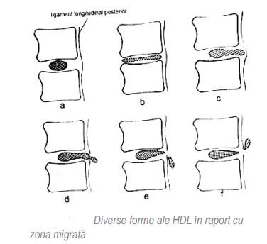

Slide 43
Tratamentul HDL
Este chirurgical și medical
Indicațiile tratamentului chirurgical: y
sindromul de,,coadă de cal”;
deficitul motor neurologic progresiv;
lipsa de răspuns la tratamentul medical conservator după 2-3 luni;
radiculalgia sciatică recidivantă;
deficitul motor sever (gradul II sau III); y
deficitele neurologice recidivante;
HDL dezvoltate pe un canal medular stenozat (mai ales în stenozele congenitale).

Slide 44
În puseul acut - obiectivele tratamentului sunt:
combaterea durerilor și a procesului inflamator;
relaxarea musculară și nervoasă;
protecția radiculară;
prevenirea apariției complicațiilor neurologice.

Slide 45
Metode și mijloace terapeutice
repaus pe un pat tare;
tratament medicamentos
antialgice;
antiinflamatoare nesteroidiene sau cortizonice sub protecție a mucoasei gastrice;
miorelaxante și decontracturante;
sedative și anxiolitice;
vasodilatatoare periferice și neurotrope

Slide 46
terapia fizicală
− masajul sedativ - se aplică asupra musculaturii paravertebrale și pe membrul inferior afectat de dureri;
− electroterapia:
curenții diadinamici cu efect antialgic se aplică pe coloana lombară (transversal sau longitudinal) sau se fac mai multe aplicații succesive (în mai multe ședințe) pe traiectul dureros radicular de pe membrul inferior;
curentul galvanic - se utilizează aplicațiile lombare pentru efectul decontracturant, aplicații transversale cu electrozi aplicați pe coapsă sau gambă cu efect antialgic, sau aplicații longitudinale lombo-plantare pentru efectele vasculo-trofice și neurotrofice;
curenți de joasă frecvență de tipul TENS, Trabert cu efect antialgic.
ultrasunete pe musculatura lombară contracturată sau pe zonele dureroase (0,8W/ cm2 , 4-6 minute);
diapulse lombar (penetrație 4-5, frecvență 400, 15 minute).

Slide 47
Se poate începe kinetoterapia individuală cu exercițiile din faza I și faza a II-a a programului Williams combinate cu exerciții specifice pozițiilor finale din diagonalele pentru flexie și extensie ale tehnicii Kabat (au efect decontracturant pe musculatura lombară)

Slide 48
În faza subacută și cronică a HDL
Se continuă tratamentul medicamentos și fizical menționat la care se adaugă:
Laserterapie;
Electroterapie – se crește frecvența;
Masajul:
clasic pentru asuplizarea musculaturii paravertebrale lombare și tonicizarea musculaturii membrelor inferioare;
conjunctiv pe apofizele spinoase, ligamentele interspinoase și pe crestele iliace;
transversal - profund pe musculatura paralombară.
Termoterapia

Slide 49
Kinetoterapia în HDL
Este cea mai eficientă metodă de a combate suferința lombară cronică și de a preveni recidivele HDL.
Esențială este în primul rând instruirea bolnavilor asupra principalilor factori de risc ai apariției sau recurențelor puseelor dureroase:
evitarea eforturilor fizice mari și a posturilor care solicită coloana vertebrală;
evitarea frigului, umezelii, a mișcărilor bruște necontrolate;
scăderea în greutate;
învățarea modului corect de a efectua o serie de gesturi și activități uzuale, a mișcărilor de flexie/extensie și rotație la nivelul coloanei lombare.
Esențial pentru recuperarea bolnavilor în fazele subacute și cronice ale HDL sunt programele kinetice Williams și McKenzie, așa cum au fost descrise în capitolul de kinetoterapie.

Slide 50
Cura balneară se recomandă bolnavilor cu HDL stabilizată sau operată și combină efectele terapeutice ale kinetoterapiei cu hidrotermoterapia (apă termală, împachetări cu nămol) și hidrokinetoterapia.
Stațiuni recomandate: Mangalia, Eforie, Techirghiol, Felix, Herculane, Amara, Pucioasa.

Slide 51
Fibromialgia (fibrozita)
Este un sindrom caracterizat prin dureri și oboseală musculoscheletală cu o durată mai mare de trei luni la care se adaugă o multitudine de alte simptome necaracteristice (astenie fizică, sensibilitate cutanată, tulburări de somn etc).
Nu evidențiază modificări patologice deosebite în special la nivel muscular, în discordanță cu simptomatologia acuzată de bolnavi.
În cursul palpării se poate evidenția pe zonele dureroase o hiperestezie cutanată și hiperemie reactivă.
Cele mai importante sunt însă punctele musculare dureroase acuzate de bolnav în timpul palpării

Slide 52
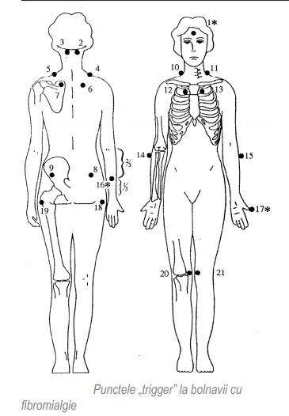
Sunt descrise numeroase astfel de puncte care trebuie obligatoriu căutate la examenul clinic:
mijlocul frunții;
occipital bilateral - la inserția mușchiului suboccipital;
cervical inferior, bilateral - la proiecția apofizelor transverse C5-7.
trapez bilateral - la mijlocul marginii superioare;
supraspinos bilateral - la originea mușchiului, deasupra spinei scapulare;
coasta a 2-a bilateral - la a doua articulație sternocostală;
epicondilul lateral bilateral - la 2 cm distal de epicondil;
policele;
gluteal bilateral - în cadranul fesier supero-extern;
marele trohanter bilateral - posterior de proeminența trohanteriană;
genunchi bilateral - pe fața medială, lângă interliniul articular

Slide 53
Diagnosticul pozitiv
1. istoric de durere cronică musculoscheletală, generalizată cu o durată de minim trei luni. Durerea este difuză cu caracter de arsură, înțepătură, variază ca intensitate și localizare de la o zi la alta.
2. durere prezentă în minimum 11 din punctele sensibile descrise la examenul obiectiv.
3. excluderea unei patologii organice care să justifice durerea (leziuni posttraumatice, boli de colagen, artropatii infecțioase etc).

Slide 54
Tratament
psihoterapia;
odihna și refacerea neuropsihică;
antidepresive triciclice;
analgezice de tipul tramadolului;
antiinflamatoare nesteroidiene în asociere cu antidepresivele triciclice;
acupunctura și stimularea electrică transcutanată;
exerciții fizice - alergări, bicicletă ergometrice, înot în piscină cu apă încălzită;
masaj local cu efect antialgic și sedativ;
kinetoterapie - cu exerciții de corectare a posturii bolnavului,,,stretching” muscular și tonifiere musculară;
corectarea biomecanicii corporeale a stresului și rutinei zilnice.

